Slide 1
OTPORNOST MATERIJALA
II
Strain I. Posavljak
OM22-P13

Slide 2
4. STABILNOST CENTRIČNO
PRITISNUTIH ŠTAPOVA
4.1. Uvodna razmatranja
Proučavajući aksijalno pritisnute štapove polazili smo od činjenice da su im aksijalne krutosti bile dovoljno velike, pa im usled pritiska nije dolazilo do gubitka pravolinijskog oblika.
Da li je u praksi uvek tako?
Nije, a trebalo bi da bude.

Slide 3
U to da nije, mogli bismo se uveriti izvođenjem jednostavnog eksperimenta sa stubno postavljenim i ukleštenim štapom, navrčući na njegov slobodan kraj kugle različitih težina.
Kuglu potkritične težine G₁ < G_{kr}, zatim kuglu kritične težine G₂ = G_{kr} i na kraju kuglu sa natkritičnom težinom G₃ > G_{kr}.

Slide 4
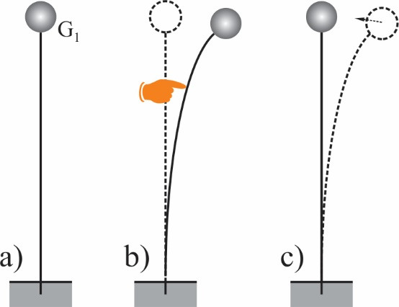
Štap sa kuglom podkritične težine G₁ < G_{kr}, zadržao bi pravolinijski oblik (a).
Sa izvesnom bočnom poreme-ćajnom silom štap bi poprimio krivolinijski oblik (b).
Sl. 4.1 Štap sa kuglom podkritične težine
Po prestanku delovanja poremećajne štapu bi se vratio u stabilan pravolinijski oblik (c). U pitanju štap sa stabilnim stanjem ravnoteže.

Slide 5
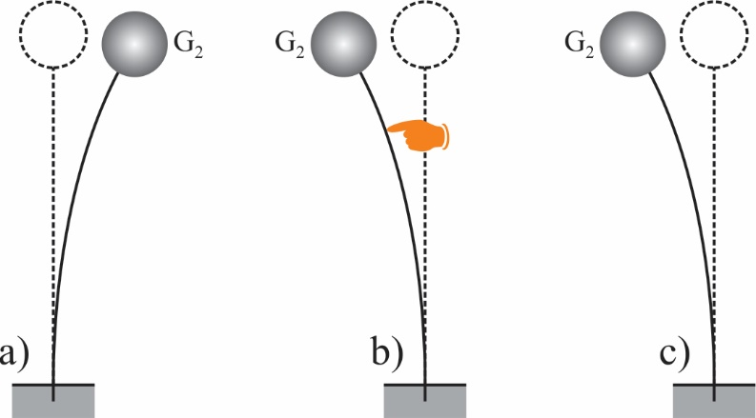
Sl. 4.2 Štap sa kuglom kritične težine
Sa kuglom kritične težine G₂ = G_{kr} štap bi se podužno savio (doživeo bi izvijanje) i poprimio stabilan krivolinijski oblik (a).

Slide 6
Uvođenjem izvesne bočne sile (b) štap bi po njenom uklanjanju, poprimio stabilan krivolinijski oblik (c), simetričan u odnosu na prvouspostavljeni (u pitanju je štap sa neutralnim stanjem ravnoteže).

Slide 7
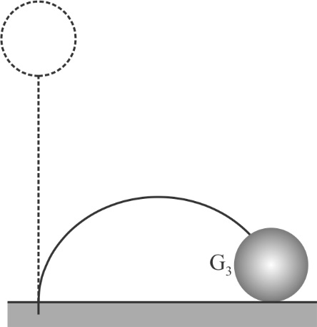
Sa kuglom natkritične težine štap bi izugubio stabilnost. Moguće je da bi se krti štap u tom slučaju i polomio.
Sl. 4.3 Štap sa kuglom nadkritične težine

Slide 8
Zadržati stabilne pravolinijske oblike centrično pritisnutih štapova jedan je od zahteva koji se pri konstruisanju štapnih konstrukcija treba ispuniti.
Na kraju ovog uvodnog razmatranja ostaje nam da naglasimo da je eksperimentalno utvrđeno da se centrično pritisnut štap podužno savija (izvija) oko ose sa minimalnim momentom inercije

Slide 9
4.2. Izvijanje u elastičnoj oblasti
4.2.1. Ojlerova kritična sila izvijanja
Analiziraćemo četiri osnovna slučaja izvijanja štapova.
Za svaki od njih izvešćemo izraz (formulu) za sračunavanje kritične sile izvijanja.

Slide 10
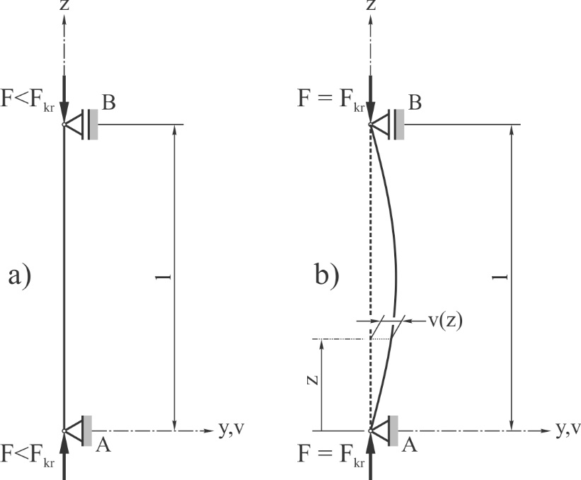
Prvi slučaj izvijanja
Sl. 4.4. Prvi slučaj izvijanja centrično pritisnutog štapa: (a) sila F < F_{kr}, (b) sila F = F_{kr}

Slide 11
Približna diferencijalna jednačina elastične linije:
Presečni moment iznosi:

Slide 12
Ovo je homogena diferencijalna jednačina drugog reda sa konstantnim koeficijentima.

Slide 13
Rešenje homogene diferencijalne jednačine drugog reda sa konstantnim koeficijentima
je oblika:
Granični uslovi:

Slide 14
Za
U ovom slučaju izvijanje izostaje.
Za

Slide 15
Izraz za kritičnu silu izvijanja.
Za n=1 dobijamo najmanju vrednost kritične sile izvijanja (n = 0 nije interesantno jer tada sila F ne postoji)
Ovo je Ojlerova kritična sila izvijanja u elastičnoj oblasti.

Slide 16
Integraciona konstanta C₁ je neodređena (jednaka je streli ugiba f i predstavlja amplitudu sinusoide ).

Slide 17
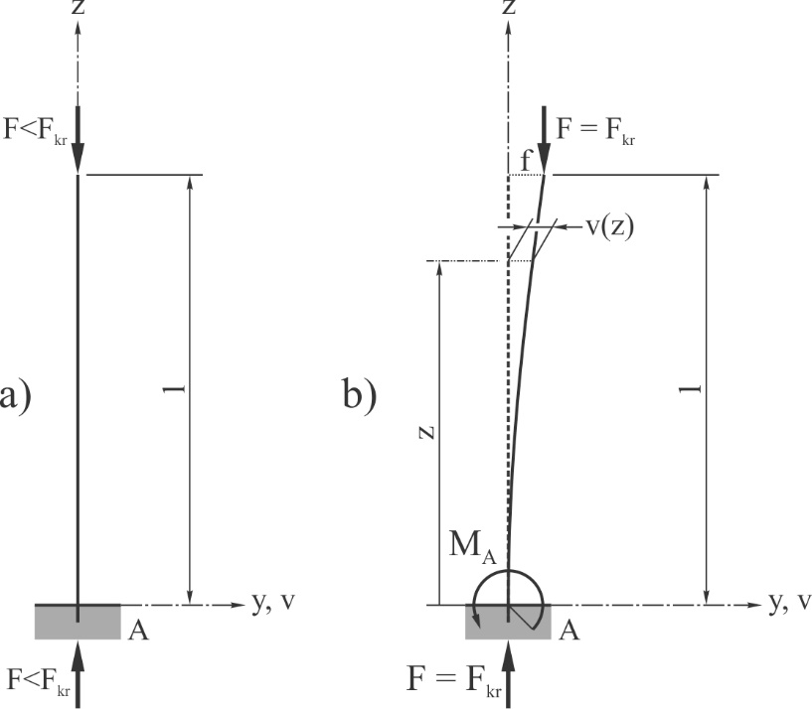
Drugi slučaj izvijanja
Sl. 4.4. Drugi slučaj izvijanja centrično pritisnutog štapa: (a) sila F < F_{kr}, (b) sila F = F_{kr}

Slide 18
Približna diferencijalna jednačina elastične linije:
Reaktivni moment M_{A}:
Presečni moment iznosi:

Slide 20
Ovo je diferencijalna jednačina drugog reda kojoj je opšte rešenje oblika:

Slide 21
Granični uslovi (C₁, C₂, f = ?):

Slide 23
Izraz za Ojlerovu kritičnu silu izvijanja.
Za n=1 dobijamo najmanju vrednost Ojlerove kritične sile izvijanja

Slide 24
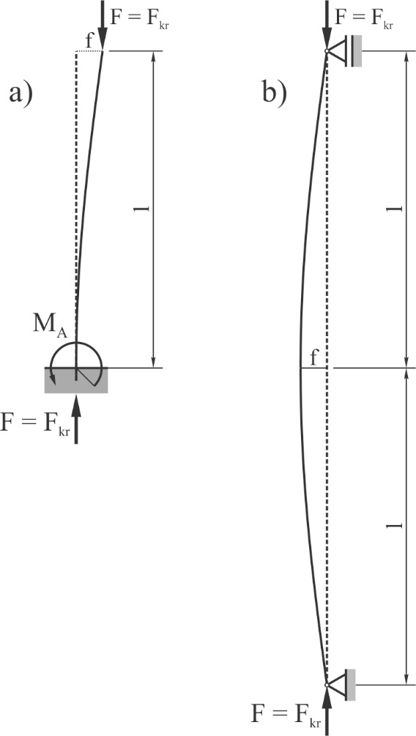
Sl. 4.6. Ekvivalencija drugog (a) i prvog slučaja izvijanja (b)

Slide 25
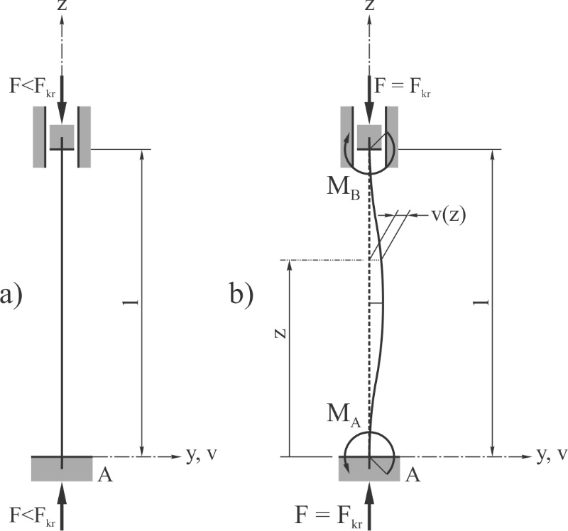
Treći slučaj izvijanja
Sl. 4.7. Treći slučaj izvijanja centrično pritisnutog štapa: (a) sila F < F_{kr}, (b) sila F = F_{kr}

Slide 26
Približna diferencijalna jednačina elastične linije:
Reaktivni momenti:
Presečni moment iznosi:

Slide 28
Ovo je diferencijalna jednačina drugog reda kojoj je opšte rešenje oblika:

Slide 29
Granični uslovi (C₁, C₂, M/F = ?):

Slide 31
Izraz za Ojlerovu kritičnu silu izvijanja.
Za n=1 dobijamo najmanju vrednost Ojlerove kritične sile izvijanja

Slide 32
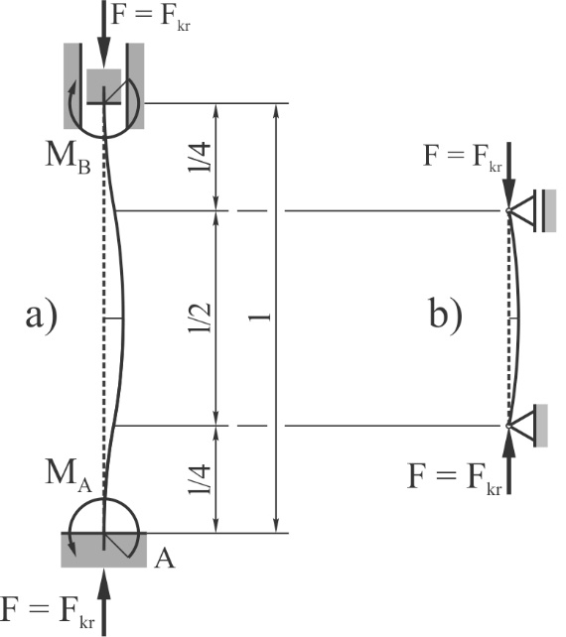
Sl. 4.8. Ekvivalencija trećeg (a) i prvog slučaja izvijanja (b)

Slide 33
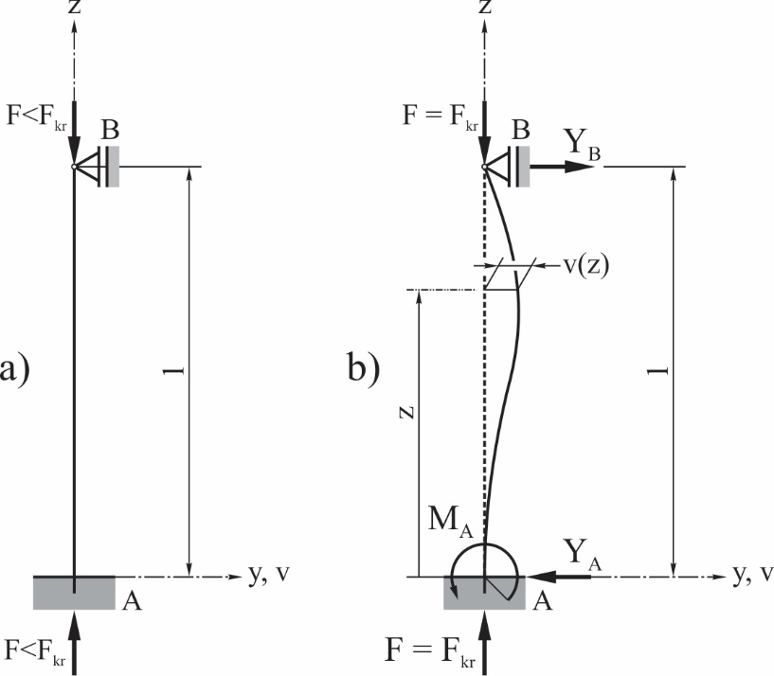
Četvrti slučaj izvijanja
Sl. 4.9. Četvrti slučaj izvijanja centrično pritisnutog štapa: (a) sila F < F_{kr}, (b) sila F = F_{kr}

Slide 34
Približna diferencijalna jednačina elastične linije:
Presečni moment iznosi:

Slide 36
Rešenje diferencijalne jednačine drugog reda
je oblika:
Granični uslovi (C₁, C₂, R/F = ?):

Slide 38
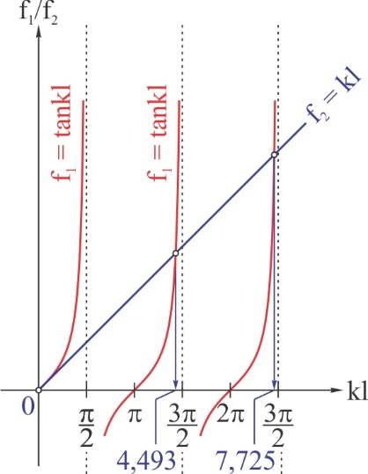
Ovo je transcedentna jednačina kojoj su koreni:
U ovom slučaju izvijanja interesantan je koren:
Sl. 4.10 Koreni transcedentne jednačine

Slide 39
Izraz za Ojlerovu kritičnu silu izvijanja.
Izraz za najmanju Ojlerovu kritičnu silu izvijanja:

Slide 40
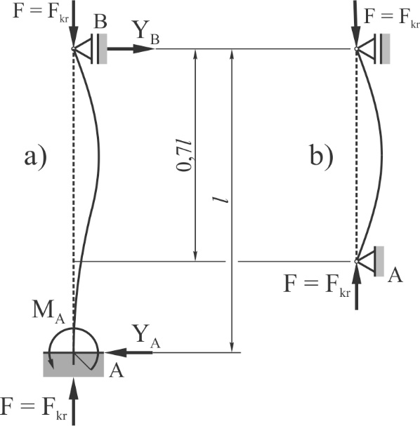
Sl. 4.11 Ekvivalencija četvrtog (a) i prvog slučaja izvijanja (b)

Slide 41
4.2.2. Kritični naponi. Ojlerova hiperbola
Uvođenjem pojma redukovane dužine l_{r} izraz za Ojlerovu kritičnu silu izvijanja centrično pritisnutih štapova, u elastičnoj oblasti, možemo uopštiti i napisati da je
Za prvi, drugi, treći i četvrti slučaj izvijanja, redukovane dužine su:
Redukovanoj dužini štapa odgovara redukovana vitkost
Minimalni poluprečnik inercije

Slide 42
Izraza za kritični napon σ_{kr} izvijanja štapova
U teoriji izvijanja ovaj izraz predstavlja Ojlerovu hiperbolu.

Slide 43
Granicu do koje važi izraz za kritični napon izvijanja
dobijamo iz uslova
σ_{P} ... Pritisna granica proporcio-nalnosti
λ_{P} ... Vitkost na granici proporcionalnosti

Slide 44
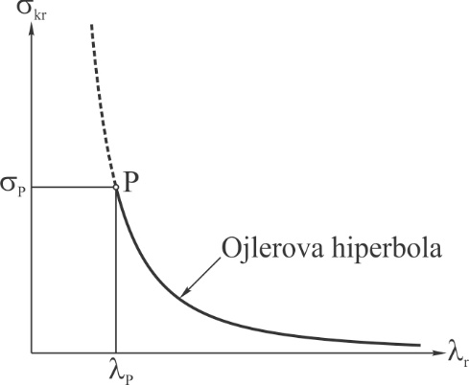
Sl. 4.12 Ilustracija Ojlerove hiperbole
Ovaj izraz može se primeniti za duge štapove (štapove sa velikom vitkošću) kod koji je

Slide 45
4.3. Izvijanje u neelastičnoj
oblasti
4.3.1. Osnovne informacije
Da li se centrično pritisnut štap, kad je
može izviti?
Odgovor je da može, ito u neelastičnoj oblasti u kojoj se pritisna granica tečenja (granica gnječenja) označena sa σ_{T}, pojavljuje kao bitna veličina.

Slide 46
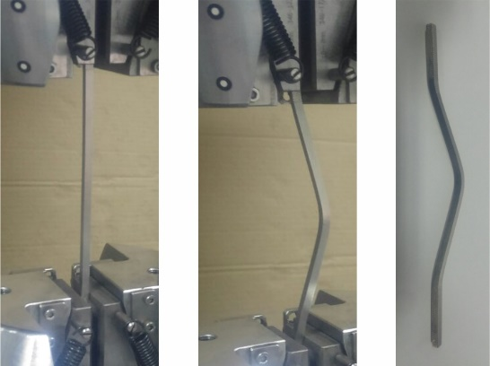
Sl. 4.13 Čelična epruveta koja je pri centričnom pritisku doživela izvijanje u neelastičnoj oblasti

Slide 47
4.3.2. Empirijski izrazi
Za mnoge istraživače problem izvijanja štapova u neelastičnoj oblasti bio je velika nepoznanica, pa su rešavajući ga pribegavali eksperimentima i tako se došlo do empirijskih ili polu-empirijskih izraza kod kojih se kritični naponi izvijanja pokoravaju:
Zakonu prave ili
Zakonu parabole.

Slide 48
Od poznatih koji su istraživali izvijanje u neelastičnoj oblasti, ovde izdvojimo:
  Tatmajera,
  Jasinskog,
  Džonsona i
  Ostenfelda.

Slide 49
Tetmajer i njegov savremenik Jasinski, u teoriju izvijanja u neelastičnoj oblasti, uveli su izraz za određivanje kritičnog napona kod srednje dugih štapova (štapova sa srednjom vitkošću)
i izraz za određivanje kritičnog napona kod kratkih štapova (štapova sa malom vitkošću)

Slide 50
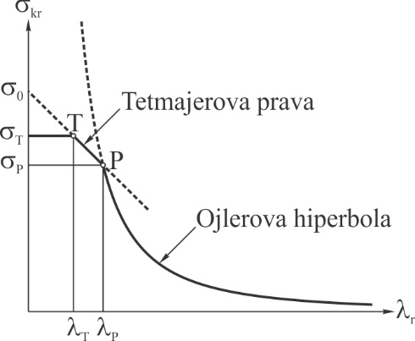
Ovo je Tetmajerova prava ili prava Jasinskog ili prava Tetmajera i Jasinskog u λ_{r}σ_{kr} okoordinatnom sistemu koja prolazi kroz tačke
Sl. 4.14 Tetmajer prava i Ojlerova hiperbola

Slide 51
Konstrukcioni čelik S235:

Slide 52
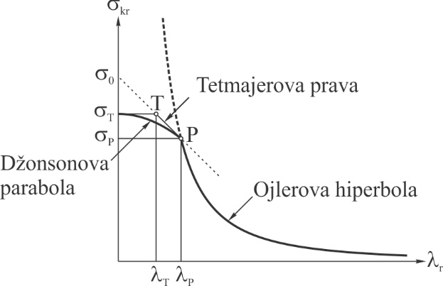
Ovo je Džonsonova parabola.
Džonson je pokazao da se eksperimentalni rezultati kritičnog napona u oblasti neelastičnog izvijanja, mogu aproksimirati ovom parabolom koja prolazi kroz tačke
Sl. 4.15 Džonsonova parabola, Tetmajerova prava i Ojlerova hiperbola

Slide 55
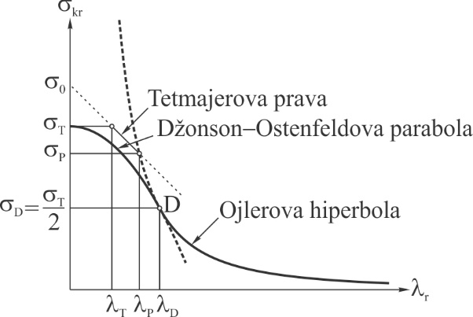
Sl. 4.16 Džonson−Ostenfeldova parabola, Tetmajerova prava i Ojlerova hiperbola
Evo još jedne parabole na čijem su razvoju radili Džonson i Ostenfeld (Džonson-Ostenfeldova parabola), koja je posebno interesantna u vazduhoplovstvu. Ista dira Ojlerovu hiperbolu u tački

Slide 59
4.4. Proračun na stabilnost
Poračun na stabilnost centrično pritisnutih štapova uključuje:
  Proračun čvrstoće,
  Proračun dozvoljene kritične sile i
  Proračun potrebne površine poprečnog preseka.
Proračun čvrstoće
S_{izv} – Stepen sigurnosti pri izvijanju.
Dozvoljeni kritični napon

Slide 60
Propisi za čelične konstrukcije predviđaju primenu „ω“ postupka prema kojem se dozvoljeni kritični napon dovodi u vezu sa dozvoljenim naponom na pritisak
Koeficijent ω zavisi od vrste konstrukcionog čelika i od vitkosti.
Proračun dozvoljene kritične sile
Proračun potrebne površine poprečnog preseka

Slide 61
5. DEFORMACIJSKI RAD
5.1. Uvodna razmatranja
Izvesno telo se usled delovanja spoljašnjih sila, deformiše. Pri tome se napadne tačke tih sila pomeraju i sile na tim pomeranjima vrše rad.
Rad spoljašnjih sila usled deformisanja čvrstog tela zove se deformacijski rad i isti se, ovde označen sa A_{d}, troši se na akumulaciju potencijalne, kinetičke i toplotne energije, u samom telu.

Slide 62
Ako spoljašnje sile, od nule do svojih krajnjih vrednosti rastu sporo, onda se zbog zanemarivo malih brzina i ubrzanja delića tela, akumulirana kinetička energija može zanemariti.
S druge strane, ako se deformisanje odvija u oblasti elastičnsti, onda se i akumulirana toplotna energija može zanemariti.
U uslovima sporog rasta spoljašnjih sila i deformisanja tela u oblasti elastičnosti, deformacijski rad se troši na akumulaciju potencijalne energije elastične deformacije E_{p}, te je

Slide 63
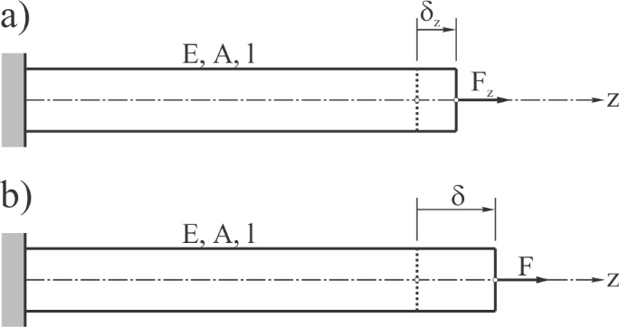
5.2. Deformacijski rad izražen
pomoću spoljašnjih sila.
Klapejronov teorem
Sl. 5.1 Štap opterećen na zatezanje silom F_{z} (a) koja je dostigla svoju krajnju vrednost F (b)

Slide 64
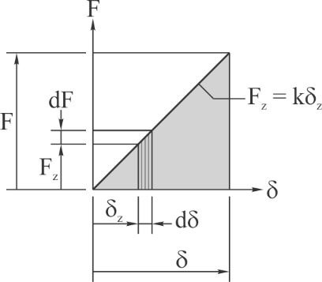
Za infinitezimalno dF i odgovarajuće dδ izvršiće se infinitezimalni deformacijski rad
Sl. 5.2 Grafički prikaz linearne veze između sile F_{z} i njene napadne tačke δ_{z}

Slide 65
Ovo je matematički zapis Klapejronovog teorema koji glasi: Rad spoljašnje sile jednak polovini proizvoda njene krajnje vrednosti i krajnje vrednosti pomeranja njene napadne tačke u pravcu delovanja sile.

Slide 66
U geometrijskom smislu, ovaj rad, jednak je površini osenčenog trougla.

Slide 67
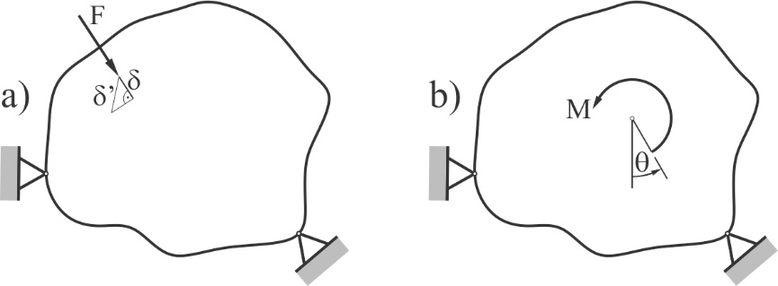
Sl. 5.3 Deformabilno telo opterećeno silom F (a) i momentom sprega M (b)

Slide 68
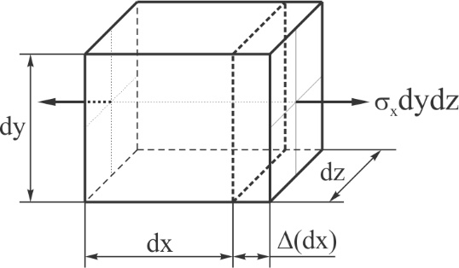
5.3. Deformacijski rad izražen
pomoću unutrašnjih sila.
Specifični deformacijski rad
Neka je iz opterećenog tela izolovan infinitezimalni naponski element zapremine dV=dxdydz koji je usled delovanja unutrašnje sile σ_{x}dydz doživeo izduženje Δ(dx) jednako pomeranju napadne tačke te sile.
Sl. 5.4 Infinitezimalni naponski element izložen delovanju unutrašnje sile σ_{x}dydz

Slide 69
Unutrašnja sila σ_{x}dydz, rastući od nule do svoje krajnje vrednosti, na pomeranju Δ(dx), izvršiće infinitezimalni deformacijski rad

Slide 70
Na osnovu ovog izraza možemo napisati da su:

Slide 71
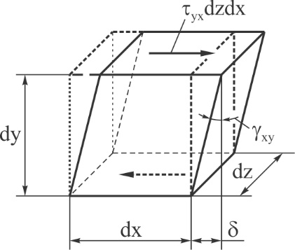
Sada zamislimo da na infinitezimalni naponski element zapremine dV=dxdydz deluje unutrašnja sila τ_{yx}dzdx.
Rastući od nule do svoje krajnje vrednosti unutrašnja sila τ_{yx}dzdx na pomeranju δ, izvršiće infinitezimalni deformacijski rad
Sl. 5.5 Infinitezimalni naponski element izložen delovanju unutrašnje sile

Slide 73
Na osnovu ovog izraza možemo napisati da su:

Slide 74
(+)
Ukupan infinitezimalni deformacijski rad izražen pomoću unutrašnjih sila (napona).

Slide 75
/dV
Specifični deformacijski rad.
Troosno stanje napona:
Dvoosno stanje napona:

Slide 76
Jednoosno stanje napona:
Specifični deformacijski rad izražen kao kvadratna funkcija dužinske deformacije ε.
Specifični deformacijski rad izražen kao kvadratna funkcija normalnog napona σ.

Slide 77
Čisto smicanje:
Specifični deformacijski rad izražen kao kvadratna funkcija ugaone deformacije γ.
Specifični deformacijski rad izražen kao kvadratna funkcija napona smicanja τ.

Slide 78
Za poznat specifični deformacijski rad

Slide 79
5.4. Specifični deformacijski rad
utrošen na promenu
zapremine i na promenu oblika
Na osnovu izgleda infinitezimalnih paralelopipeda (naponskih elemenata) dimenzija dx×dy×dz, možemo zaključiti da se deo specifičnog deformacijskog rada upterećenog tela, utroši na promenu zapremine, a jedan deo na promenu oblika.

Slide 80
Uopšteni Hukov zakon za troosno stanje napona:
Troosno stanje napona:

Slide 81
(+)
Srednji napon.
K − Modul kompresije.

Slide 82
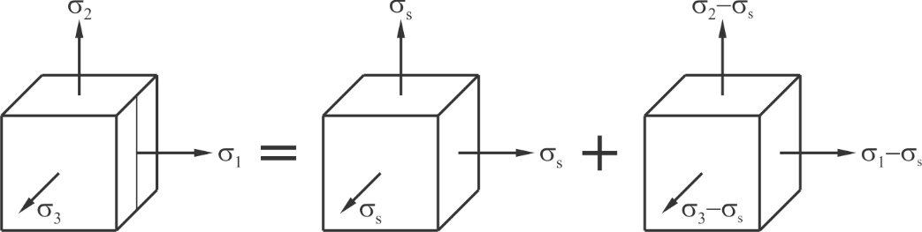
Troosno stanje napona (tenzor napona):
Sferni tenzor napona (menja zapreminu)
+
Devijatorski tenzor napona (menja oblik)
Sl. 5.6 Naponskim elementima, troosno stanje napona (a) prikazano kao zbir sfernog (b) i devijatorskog stanja napona (c)

Slide 83
Specifični deformacijski rad utrošen na promenu zapremine.

Slide 85
(−)
Specifični deformacijski rad utrošen na promenu oblika.

Slide 86
Troosno stanje napona.
Dvoosno stanje napona.
Jednoosno stanje napona.

